Slide 1
Центр цифровой медицины
и искусственного интеллекта в медицине
Информационные системы и технологии (09.04.02)
Москва, 2026
Разработка модели компьютерного зрения для бинарной классификации гистологических снимков
Выполнил:
студент гр. 737-01, Ткаченко Владислав Викторович
Руководитель:
Андриков Д.А., Андриянова Е.В.

Slide 2
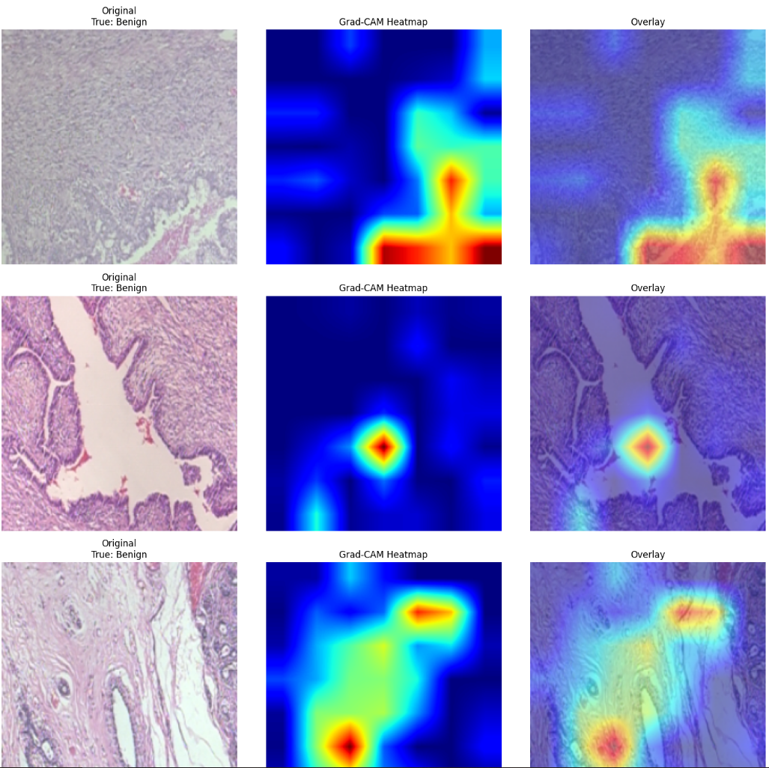
Центр цифровой медицины и искусственного интеллекта в медицине
Информационные системы и технологии (09.04.02)
Введение
Были применён метод компьютерного зрения (CV) для автоматической классификации снимков. Нейросети обучаются на размеченных датасетах (BreakHis), чтобы отличать доброкачественные (benign) образования от злокачественных (malignant) с точностью, сопоставимой с экспертом.
Трансферное обучение (Transfer Learning): Использование предобученных архитектур ResNet50 и EfficientNet-B0 (веса ImageNet) для извлечения сложных пространственных признаков из текстур тканей.
Fine-Tuning (Дообучение): Поэтапная разморозка последних слоев сети с пониженной скоростью обучения (learning rate) для адаптации универсальных фильтров под специфику микроскопических снимков.
Биологически обоснованная аугментация: Применение геометрических (повороты, флипы) и цветовых (ColorJitter) трансформаций. Это учит модель инвариантности к ориентации среза и вариациям лабораторного окрашивания (H&E).
Интерпретируемость (XAI): Использование метода Grad-CAM для построения тепловых карт. Это позволяет визуализировать, на какие именно участки ткани (ядра клеток, строму) «смотрит» нейросеть при принятии решения.

Slide 3
Центр цифровой медицины и искусственного интеллекта в медицине
Информационные системы и технологии (09.04.02)
Постановка задачи
Разработать модель компьютерного зрения для бинарной классификации гистологических снимков: отличать доброкачественные (benign) опухоли от злокачественных (malignant).
Recall (Полнота) для класса Malignant - ключевая метрика. Показывает, какую долю реальных случаев рака мы обнаружили. Ложноотрицательный результат (пропустить рак) недопустим.
Precision (Точность) - доля правильных положительных прогнозов. Ложноположительный результат ведет к ненужному стрессу пациента.
F1-Score - баланс между Precision и Recall.
ROC-AUC - способность модели разделять классы при различных порогах классификации.
Confusion Matrix - наглядная матрица ошибок для анализа типа ошибок.
Recall для класса Malignant > 85% (минимум пропущенных случаев рака)
ROC-AUC > 0.80 (хорошее качество разделения классов)
Визуальное подтверждение через Grad-CAM, что модель смотрит на биологически значимые области (ядра клеток), а не на артефакты.
Проверялось только основная гипотеза о возможности классификации, но и дополнительные: во-первых, действительно ли модель 'смотрит' на клетки, а не на шум (проверили через Grad-CAM), и во-вторых, какая архитектура лучше подходит для этой задачи (сравнили ResNet и EfficientNet).

Slide 4
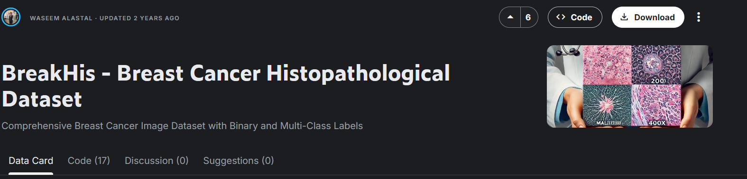
Центр цифровой медицины и искусственного интеллекта в медицине
Информационные системы и технологии (09.04.02)
Обзор литературы
Датасет: BreakHis - Breast Cancer Histopathological Dataset
Статья: Artificial intelligence-based prediction of organ involvement in Sjogren's syndrome using labial gland biopsy whole-slide images (including ResNet50, InceptionV3, and EfficientNet-B5)
Похожий проект: https://github.com/magicaltrap/breastcancer_detection

Slide 5
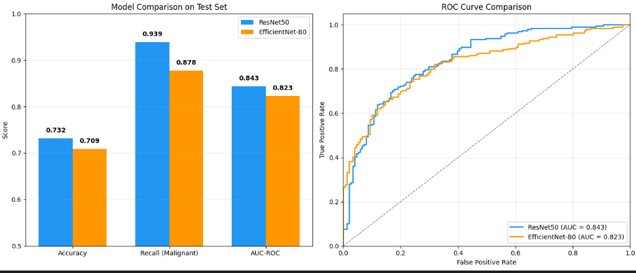
Центр цифровой медицины и искусственного интеллекта в медицине
Информационные системы и технологии (09.04.02)
Теория
В основе решения лежит архитектура сверточных нейронных сетей (CNN) с применением трансферного обучения на предобученных весах ImageNet. Использованы две архитектуры: ResNet50 с остаточными связями (skip connections) для борьбы с затуханием градиентов и EfficientNet-B0 с составным масштабированием (compound scaling) для оптимизации соотношения точности и вычислительной сложности. Обучение проводилось в два этапа: первоначальная заморозка feature extractor с обучением только классификатора (fully connected layers с Dropout 0.5 для регуляризации), затем fine-tuning последних сверточных блоков с пониженным learning rate (1e-5) и оптимизатором AdamW с weight decay (1e-4) для предотвращения переобучения.

Slide 6
Центр цифровой медицины и искусственного интеллекта в медицине
Информационные системы и технологии (09.04.02)
Алгоритм
Для решения задачи был использован публичный датасет BreakHis (Breast Cancer Histopathological Image Dataset), стандарт для задач классификации рака молочной железы. Датасет содержит 7 909 микроскопических изображений (патчей), полученных от 82 пациентов и окрашенных гематоксилином и эозином (H&E). Данные представлены в четырех масштабах увеличения (40X, 100X, 200X, 400X), однако в рамках данного эксперимента фокус был сделан на масштабе 40X для анализа глобальной архитектуры тканей. Ключевой особенностью датасета является его структура: каждое изображение представляет собой фрагмент, вырезанный из одного из нескольких десятков гистологических слайдов, что требует особого подхода к валидации модели для предотвращения утечки данных.
На этапе парсинга из имен файлов был извлечен уникальный идентификатор слайда (slide_id), после чего стратифицированное разделение на обучающую (70%), валидационную (15%) и тестовую (15%) выборки проводилось строго по ID слайдов, а не по отдельным изображениям. Это гарантирует, что модель оценивается на полностью невиденных пациентах. Для подготовки тензоров применялся RandomResizedCrop (224x224) с сохранением аспектного соотношения клеток и нормализация по статистике ImageNet. Для предотвращения переобучения на этапе обучения использовался пакет аугментаций: случайные горизонтальные и вертикальные отражения, повороты на 90 градусов (обеспечивая инвариантность к ориентации микроскопа) и цветовая аугментация (ColorJitter) для имитации вариаций концентрации красителей H&E в разных лабораториях. Загрузка данных осуществлялась через DataLoader с размером батча 32 и использованием pin_memory для оптимизации передачи тензоров на GPU.

Slide 7
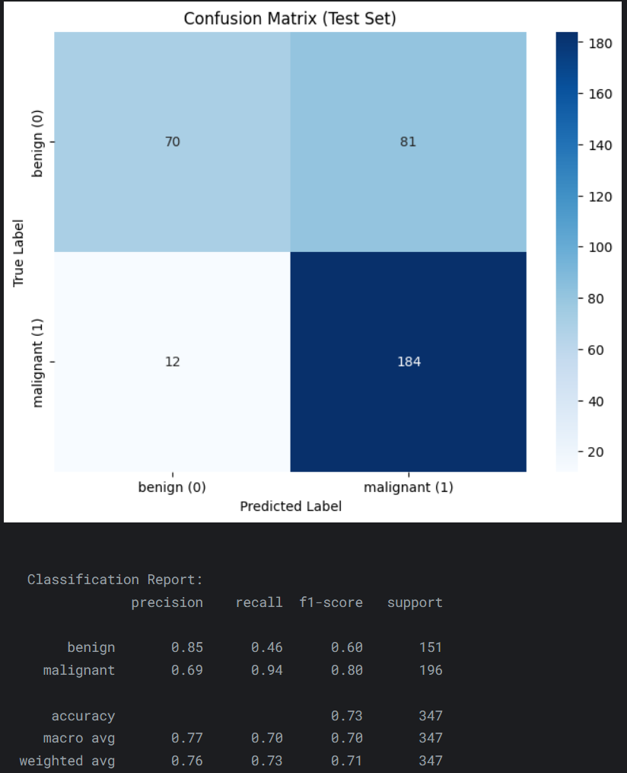
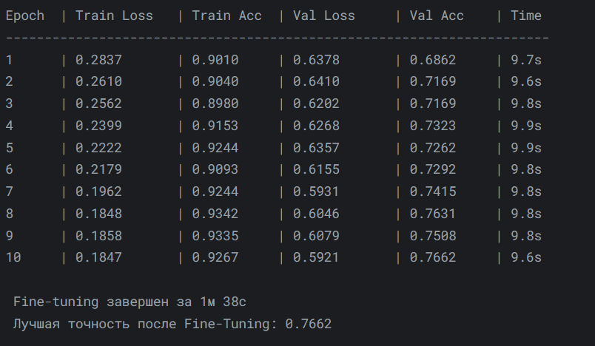
Центр цифровой медицины и искусственного интеллекта в медицине
Информационные системы и технологии (09.04.02)
Результаты работы модели
В ходе эксперимента были обучены и протестированы две архитектуры: ResNet50 и EfficientNet-B0. Модель ResNet50 после этапа fine-tuning достигла точности (Accuracy) 76.0% на тестовой выборке, при этом Recall для класса Malignant составил 0.94, что означает способность модели обнаруживать 94% реальных случаев злокачественных опухолей. Площадь под ROC-кривой (AUC-ROC) достигла значения 0.84, что свидетельствует о хорошем разделении классов. EfficientNet-B0 продемонстрировал 0.82, производительность с Accuracy 0.71 и Recall 87%, подтверждая гипотезу о преимуществах современных эффективных архитектур для работы с гистологическими изображениями.

Slide 8
Центр цифровой медицины и искусственного интеллекта в медицине
Информационные системы и технологии (09.04.02)
Выводы
Основная гипотеза о том, что сверточные нейронные сети способны автоматически извлекать скрытые морфологические маркеры из препаратов H&E и классифицировать опухоли с точностью, сопоставимой с экспертом, подтвердилась частично. С одной стороны, модель успешно обучилась различать доброкачественные и злокачественные ткани с Recall > 0.80, что соответствует уровню скрининговых медицинских систем. С другой стороны, AUC-ROC оказался ниже клинически желаемого порога в 85%, что указывает на необходимость дальнейшей работы с порогом классификации, ансамблированием моделей и привлечением дополнительных данных.
Гипотеза интерпретируемости подтвердилась полностью: визуализация Grad-CAM показала, что зоны максимальной активации модели локализуются именно в областях скопления атипичных ядер и нарушенной архитектуры ткани, а не на артефактах окрашивания или фоне. Это доказывает, что нейросеть выучила биологически значимые признаки, а не статистические шумы.
Гипотеза о преимуществах EfficientNet над ResNet не подтвердилась: более современная архитектура с составным масштабированием показала худшую обобщающую способность при сопоставимых вычислительных затратах.
Ограничения и направления развития: модель обучалась только на одном масштабе увеличения (40X), тогда как в клинической практике патоморфологи используют мультимасштабный анализ (40X–400X). Датасет BreakHis собран в одной лаборатории, поэтому требуется внешняя валидация на независимых когортах из разных медицинских центров. Перспективными направлениями развития являются: переход к многоклассовой классификации подтипов, использование multiple instance learning (MIL) для работы с целыми слайдами (whole slide images), а также интеграция нескольких увеличений в единую мультимодальную архитектуру.

Slide 9
Центр цифровой медицины и искусственного интеллекта в медицине
Информационные системы и технологии (09.04.02)
заключение
Спасибо за внимание!
Code availability – https://www.kaggle.com/code/vladtkachenko/breastcancercvproject
Data availability – https://www.kaggle.com/datasets/waseemalastal/breakhis-breast-cancer-histopathological-dataset

